Slide 1

Portfolio
MILAMBU KABWE
ISRAEL

Slide 2
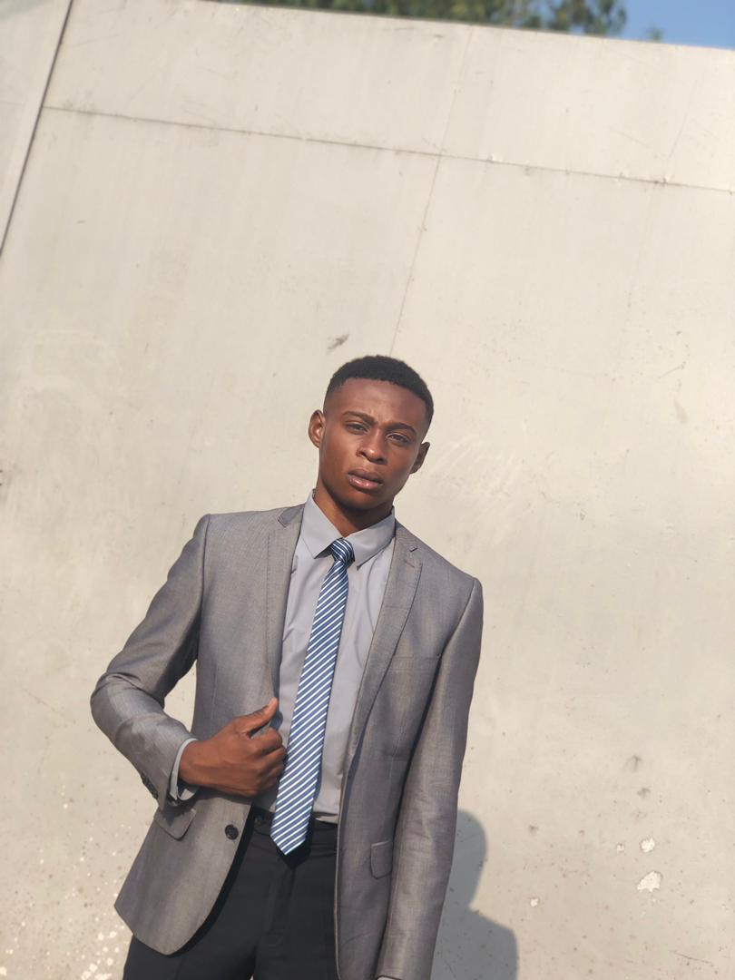
Israël MILAMBU, PDG et fondateur de la Spartiate Compagnie.
En 2021, il se servit de ça curiosité pour comprendre le système automatique liés à l’intelligence artificielle.
À la quête du savoir, une auto-formation basée sur la création des applications androide et la programmation arduino en touchant simultanément le langage de programmation comme : le C, l’arduino en utilisant le l’ID arduino ainsi que kodular ; cela lui permit d’acquérir une certaine maîtrise.
En 2022 lorsqu’il devint en deuxième licence, il s’est mis à œuvrer dans le département de communication de ce dernière ou il est chargé de la visibilité jusqu’à ce jour.
Pour abrégé cette passion, il participa à jeune explo et remporta la victoire de ce concours d’innovation avec son application NDAKU qui effectue la commande à distance des lampe dans une maison.
C’est en 2023 qu’il s’impliqua dans le monde professionnel en mettant au point une entreprise de développeur d’applications androide dénommé Spartiate Compagnie ( SC en sigle ).
Il est en parallèle un entrepreneur et PDG de sa propre entreprise nommée <<Spartiate Compagnie >> qui a déjà posé ses racines dans la ville de Kinshasa.
Portfolio
Présentation

Slide 3
Noms : ISRAEL MILAMBU KABWE
Nationalité : Congolaise
    INFORMATIONS PERSONNELLES
Lieu de naissance : Kinshasa
PORTFOLIO
Date de naissance : 18/06/2002
Sexe : Masculin
Etat civil : Célibataire
Téléphone : +243 856168069
E-mail : israelmilambu370@gmail.com
Adresse : Kinshasa, 144 Sport, Kasa Vubu, quartier ONEL
Pays de résidence : RD-CONGO
Province : KINSHASA
Ville : KINSHASA
Français Excellent
Lingala bien

Slide 4
Outils de création
Hobbies & Loisirs
Arduino
Football
Kodular
Music

Slide 5

Etudes faites
2021 à nos jours : Sciences informatique
2021 : Diplôme d’Etat à L’I.T.I/GOMBE
2015 : Certificat école primaire à EP1 Anuarite
PORTFOLIO

Slide 6

PORTFOLIO
Chez S.C
Développeur d’application
Expériences

Slide 7
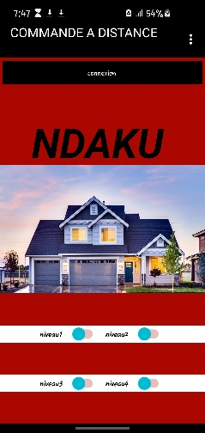
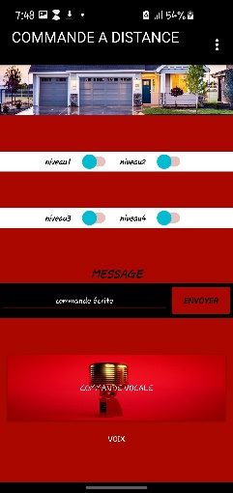
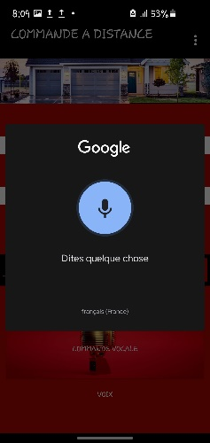
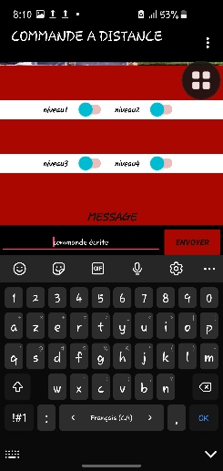
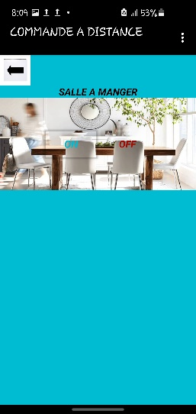
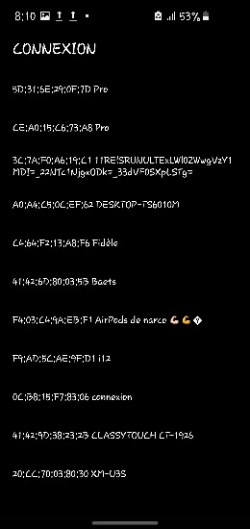
PORTFOLIO
Réalisation

Slide 8
PORTFOLIO
Plus d’infos
Pour plus d’infos je suis disponible pour une entrevue…
MERCI

